Slide 1
香氣發表
高階98期 張乃今
2024/02/17

Slide 2
大綱
01
個案背景
02
文獻查證
03
芳療措施&成效
04
個案回饋

Slide 3
個案背景

Slide 4
個案背景
蔡小姐
41歲
教職人員
症狀
不易入眠
容易緊張擔憂
壓力指數高達8
基本資料
情緒壓力
下半身易肥胖腫脹
便祕、易長痘痘
經痛、低血壓
多痰、肩頸痠痛
身體
系統功能
此次療程目的
生活
健康習慣
三餐定時定量、久站、喜
歡喝手搖飲料、2000cc水/天
一周1~2次有氧肌力運動
改善腿部
水腫問題

Slide 5
文獻查證

Slide 6
常見水腫原因
水腫的原因非常多，有些只是短期且局部性問題，通常會自然痊癒，但有些水腫反而是心臟、肝臟、腎臟等器官出現病變的徵象。
腎臟疾病水腫：包括慢性腎絲球腎炎或是糖尿病腎病變都可能引起水腫，這類水腫會合併蛋白尿（尿液會有泡泡），且雙腿都會有水腫的現象。
心臟衰竭：因為心血管疾病導致心臟的功能失調，心臟輸送血液以及養分受阻，腿部的血液回流引發水腫，此外心臟衰竭還可能造成肝臟或肺臟水腫。
肝硬化：肝硬化代表肝臟逐漸喪失製造白蛋白及其他蛋白質的功能，血管內的滲透壓下降，水分就容易堆積在下肢以及腹部，因此病人除了腳水腫外肚子也會腫脹。

Slide 7
局部水腫：局部水腫（尤其是腿部）多是因靜脈曲張、蜂窩性組織炎或下肢靜脈栓塞引起，此外許多辦公室的久坐族或是搭長途飛機產生的下肢水腫則是靜脈回流不佳造成。
淋巴水腫：外傷、燒傷、放療、手術、腫瘤或感染可能會讓淋巴排泄不順暢使淋巴液在體內逐漸堆積，周圍的組織液長期積蓄在組織內造成局部腫脹，常見的影響部位是手臂或腿部。
荷爾蒙：有些女性的水腫會隨著月經週期改變，就會有週期性水腫，或是服用避孕藥、注射排卵藥物也都有可能造成水腫。

Slide 8
營養不良：營養不良的機轉與肝硬化類似，主要是病人的飲食長期缺乏蛋白質，造成血管內的滲透壓太低，水分流到四肢末梢形成水腫。
藥物：部分降血壓藥物，消炎止痛劑、類固醇藥物或是荷爾蒙藥物都可能會引起水腫，此外有些雞尾酒減肥藥物中含有利尿劑，若停用會造成水腫以及體重增加。
體質性水腫：身體沒有任何病變但還是會出現水腫，好發於女性，特徵是水腫多出現在下午或晚上，早晚體重相差1公斤以上，在排除上述各項原因後才會得出體質性水腫的診斷。

Slide 9
芳療配方&成效

Slide 10
芳療措施-配方1(Week 1)
100
5d
3d
2d
10
ml
5%
絲柏
消水腫首選，收斂過多體液
.
90
80
杜松
70
支援腎功能健康，排毒消水腫
60
50
天竺葵
幫助淋巴循環
40
30
20
使用
方法
早晚各塗一次，由腳踝往心臟方向按摩
10
絲柏
杜松
天 竺葵
荷荷巴油
濃度
(1)多深呼吸 (2)充足睡眠
(3)按摩 (4)泡澡
(5)運動 (6)乾刷法
建議

Slide 11
使用前測量
Week 1
右大腿 48 CM
左小腿 33.5 CM
左大腿 47 CM
右小腿 33.5 CM
左大腿:47 CM
右大腿:48 CM
左小腿:33.5 CM
右小腿:33.5 CM

Slide 12
使用後測量
Week 1
左大腿 45 CM
右大腿 46 CM
左大腿: 45 CM
右大腿: 46 CM
左小腿: 33CM
右小腿: 33 CM
右小腿 33 CM
左小腿 33 CM

Slide 13
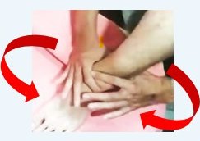
芳療措施-配方2(Week 2)
100
5d
3d
2d
10
ml
5%
絲柏
消水腫首選，收斂過多體液
.
90
80
杜松
70
支援腎功能健康，排毒消水腫
60
50
葡萄柚
能淨化循環提振淋巴系統、水腫
40
30
20
使用
方法
雙腳塗上精油後，按摩腿部三環啟動淋巴循環。下環:腳踝
中環:膝蓋 上環:鼠蹊部
10
絲柏
杜松
葡萄柚
好捧油
濃度
建議
睡前塗抹精油按摩後，將雙腳浸泡在杜松純露熱水中15~30分鐘，水位高於腳踝。

Slide 14
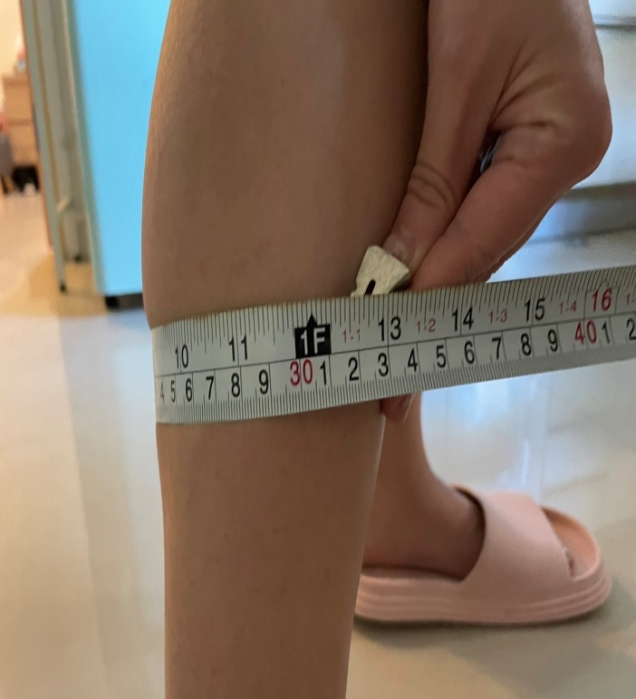
使用後測量
Week 2
左大腿43 CM
右大腿43 CM
右小腿 32.5 CM
左大腿:43 CM
右大腿:43 CM
左小腿:33 CM
右小腿:32.5 CM
左小腿 33 CM

Slide 15
成效
左小腿
瘦0.5cm
右小腿
瘦
1cm
左大腿43cm 右大腿43cm左小腿33
右小腿32.5
左大腿47cm 右大腿48c左小腿33.5
右小腿33.5
左大腿45cm
右大腿46cm左小腿33
右小腿33
左大腿
瘦4cm
右大腿
瘦5cm
使用前
使用後第一周
使用後第二周
大腿成效
小腿成效

Slide 16
個案回饋

Slide 17
個案回饋
1
用油時的感覺
這段芳療體驗使用時日，能感受不同精油散發的氣味及功效，每個禮拜都像是參與探險，用肌膚及嗅覺領會精油的奧妙，各油款皆滋潤不油膩塗抹滑順、聞嗅清新，整體而言是相當安撫身心的。
經歷這次的療程，感覺自己的雙腳持續清盈中，雖然須搭配按摩技法及泡腳時程，難免花力氣及時間，但每夜按摩完後，看到翌日纖直的雙腳就覺得努力是有收穫的。期待自己能持續使用，徹底改善天生水腫體質。
用油後
整體感
2
建議
感想
3
感謝芳療師耐心的陪伴，針對狀況更改配方並給予適切輔助工具，效果明顯感受，身心皆為舒服自適，期許自己往後能接續芳療師建議，讓自己體態更健美吸睛。

Slide 18
Thank you

